Slide 1
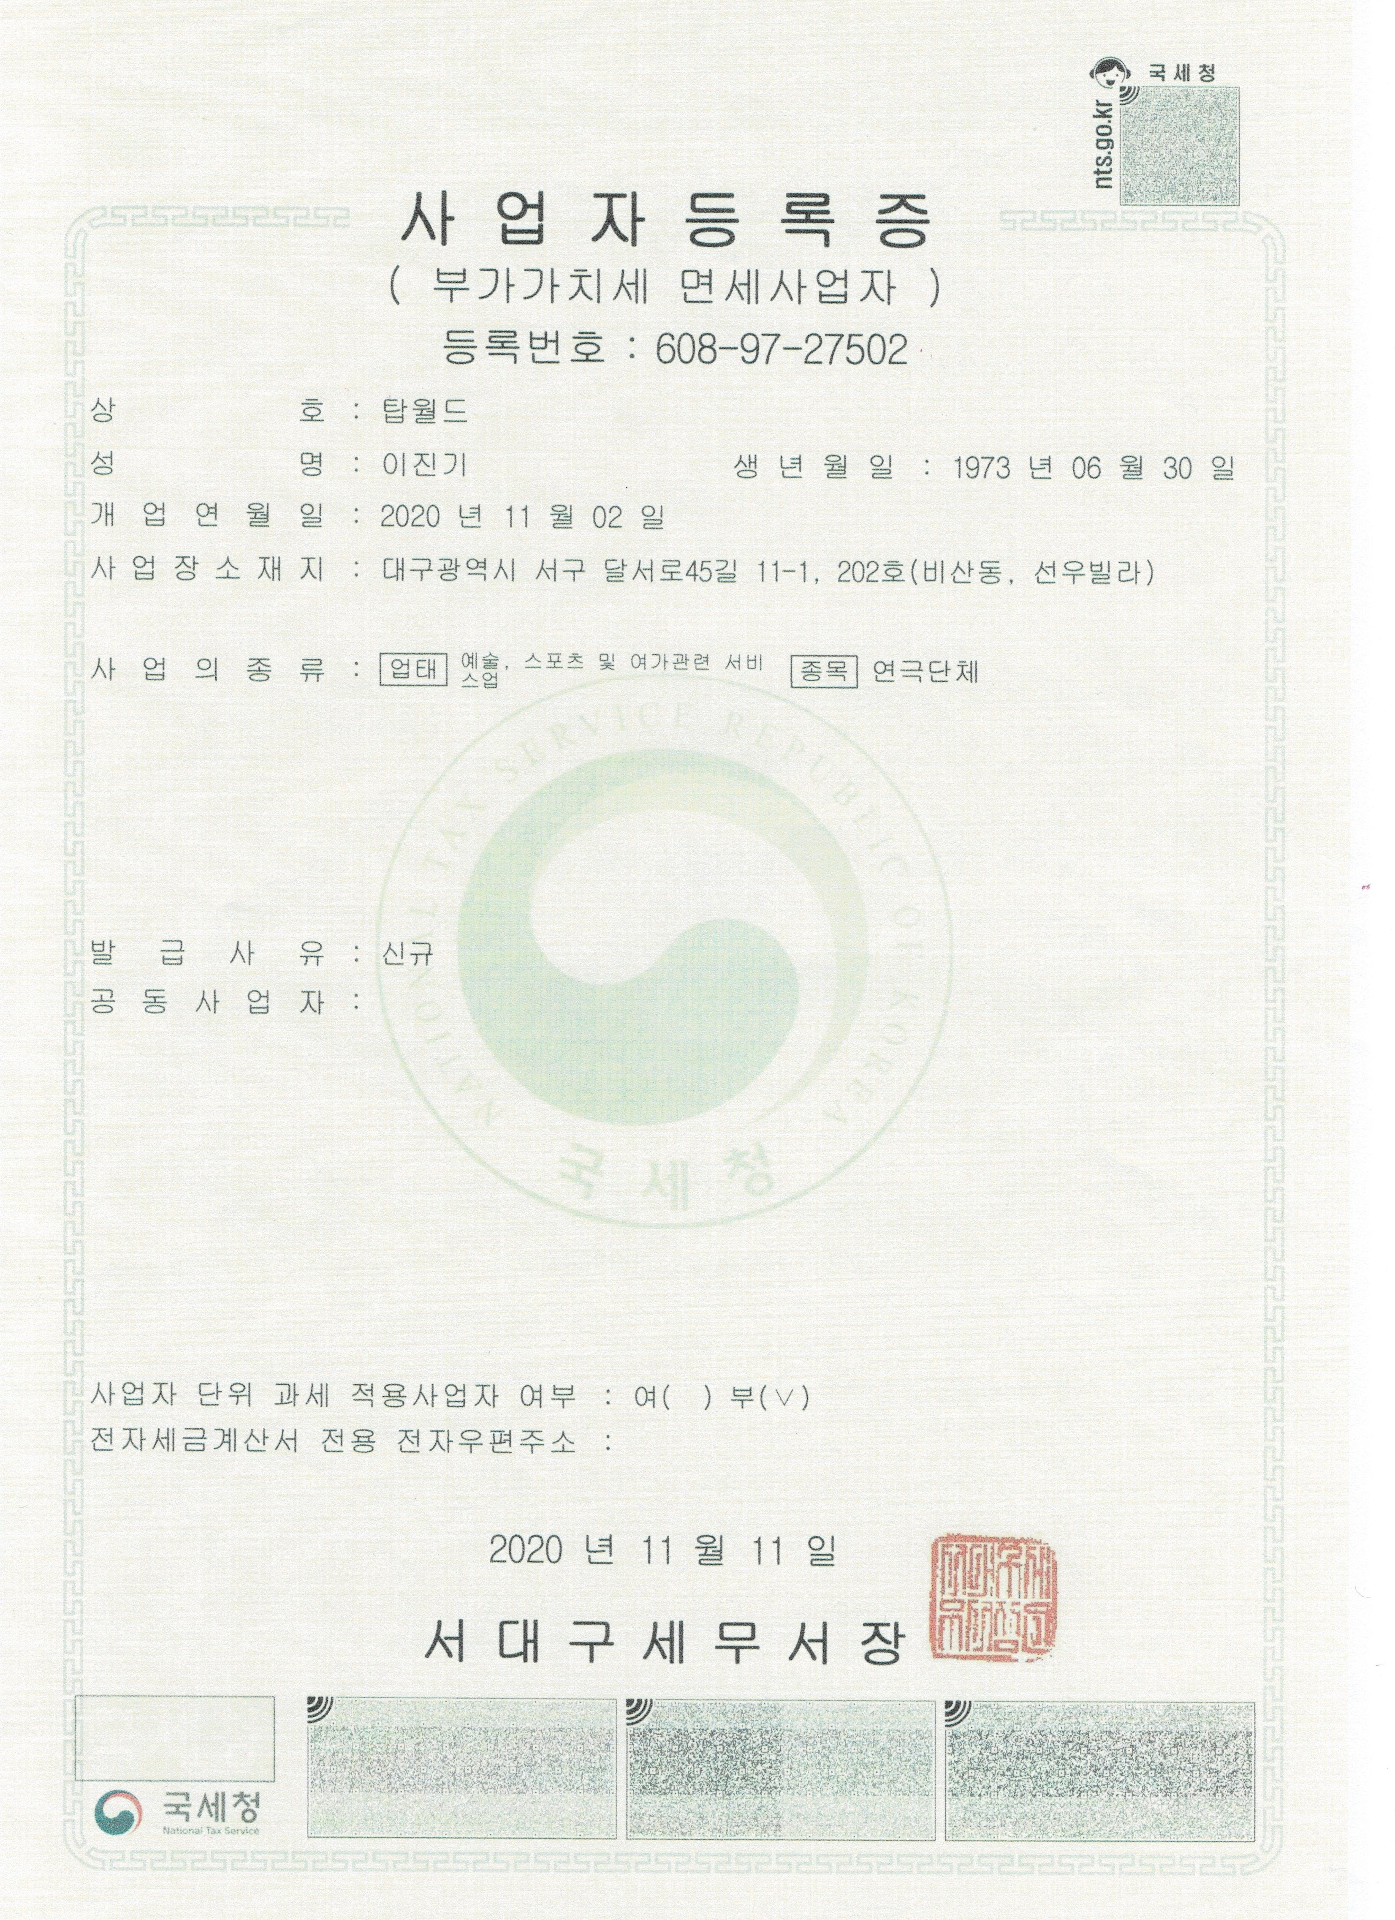

Slide 2
탑월드
TOPWORLD
회사소개서
공연기획·진행·홍보·문화콘텐츠개발
T.1800-7672 M.010-5933-0808
E-MAIL - ljg1431@naver.com
COPYRIGHT 2022 ALL RIGHT RESERVED BY TOPWORLD

Slide 3
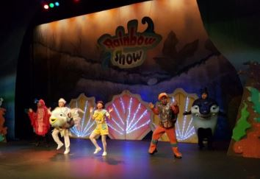
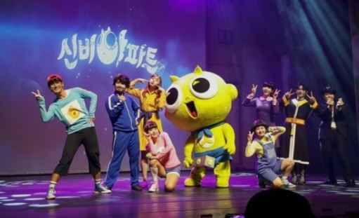
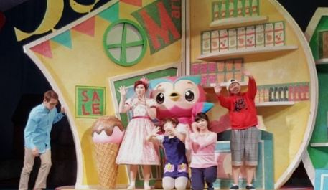
01.설립목적
문화콘텐츠 개발
문화의식 고취
세대간의 매개체
소비자에게 다양한
문화예술 체험의 기회를 제공
공연에 대한 접근성을 높여
공연 관람의 진입 장벽을 낮추고
보다 친밀한 문화의식을
고취시킴
남녀노소 함께할 수 있는 공연
문화 조성으로 세대 간의
친밀감을 형성시킴
3
COPYRIGHT 2022 ALL RIGHT RESERVED BY TOPWORLD

Slide 4
02.회사개요
공연전문단체< 탑월드>
대구광역시 서구 달서로 45길 11-1 (202호)
대표
업태/종목
이 진 기
예술, 스포츠
여가관련 서비스업
개업연월일
주요사업영역
2020년 11월 02일
공연기획 및 진행
문화컨텐츠 개발
4
COPYRIGHT 2022 ALL RIGHT RESERVED BY TOPWORLD

Slide 5
03.회사연혁
2021년
12.11~12.12 엑스코 오디토리움ㅣNEW신비아파트 뮤지컬 시즌4 : 비명동산의 초대장
06.19~06.20 부산시민회관 대극장ㅣNEW신비아파트 뮤지컬 시즌4 : 비명동산의 초대장
07.30 ~08.01 대구 대백프라자ㅣ딩동댕 동화나라 콘서트
07.23~07.25 대구 대백프라자ㅣ싱어롱 콘서트 뮤지컬 ‘ Live Show ’ 〈무지개 물고기〉
활동내역
공연 및 진행, 가로등배너홍보, 마케팅, 온라인·소셜미디어 홍보
6
COPYRIGHT 2022 ALL RIGHT RESERVED BY TOPWORLD

Slide 6
03.회사연혁
2022년
11.05~11.06 목포시민문화체육센터 ㅣ가족뮤지컬［바다탐험대 옥토넛 시즌2］- 목포
09.03~09.04 전북대학교 삼성문화회관ㅣ시크릿쥬쥬 별의여신 뮤지컬 시즌3 : 마지막콘서트 – 전주
08.20~08.21 순천문화예술회관 대극장ㅣ콩순이 뮤지컬 시즌 우리들 2 - 〈우리들 음악회 〉 - 순천
08.12~08.15 롯데백화점 대구점 문화홀ㅣ2022 여름방학 특집 “신데렐라”
07.30~08.07 대구 대백프라자ㅣ싱어롱 콘서트 뮤지컬 ‘ Live Show ’ 〈무지개 물고기〉
07.29~08.07 롯데백화점 대구점 문화홀ㅣ2022 여름방학특집 “고고다이노”
05.05~05.08 대구 엑스코 오디토리움ㅣ뮤지컬 캐치! 티니핑 〈프린세스 다이어리> - 대구앵콜
활동내역
공연 및 진행, 가로등배너홍보, 마케팅, 온라인·소셜미디어 홍보
5
COPYRIGHT 2022 ALL RIGHT RESERVED BY TOPWORLD

Slide 7
03.회사연혁
2023년
01.14 부천시민회관 ㅣ2023가족뮤지컬 <피터팬> 부천
02.04 강동구민회관 ㅣ 가족뮤지컬［바다탐험대 옥토넛 시즌2］
02.04 강릉 원주대학교 ㅣ가족뮤지컬 겨울이야기 <겨울왕국>강릉
02.11 구미 강동문화복지회관ㅣ가족뮤지컬 <백설공주> 구미
02.18 경주예술의전당 ㅣ 가족뮤지컬［바다탐험대 옥토넛 시즌2］- 경주
03.17~03.18 김포아트홀 ㅣ 가족뮤지컬［바다탐험대 옥토넛 시즌2］- 김포
04.15~04.16 시흥 ABC행복학습타운ㅣ가족뮤지컬［바다탐험대 옥토넛 시즌2］- 시흥
04.07~04.08 세종문화예술회관 ㅣ가족뮤지컬［바다탐험대 옥토넛 시즌2］- 세종
04.22 충남도청문에회관 ㅣ가족뮤지컬 <인어공주> 예산
04.28~04.29 광진 나루아트센터ㅣ가족뮤지컬［바다탐험대 옥토넛 시즌2］- 서울
05.05~05.07 영등포롯데백화점 l 누가 내머리에 똥쌋어?
05.20 삼척문화예술회관 ㅣ가족뮤지컬 <인어공주> 삼척
활동내역
공연기획 및 진행, 가로등배너홍보, 마케팅, 온라인·소셜미디어 홍보
5
COPYRIGHT 2022 ALL RIGHT RESERVED BY TOPWORLD

Slide 8
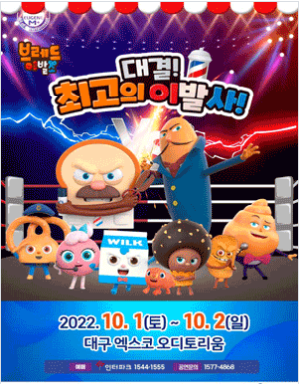
공연 활동 포스터

Slide 9
공연 활동 포스터

